Slide 1
«История не одной вещи»
МБОУ ООШ п.Тракторный Петровского района Саратовской области
Презентация подготовлена учащимися : Востриковой Елизаветой и Дьяковым Андреем

Slide 2
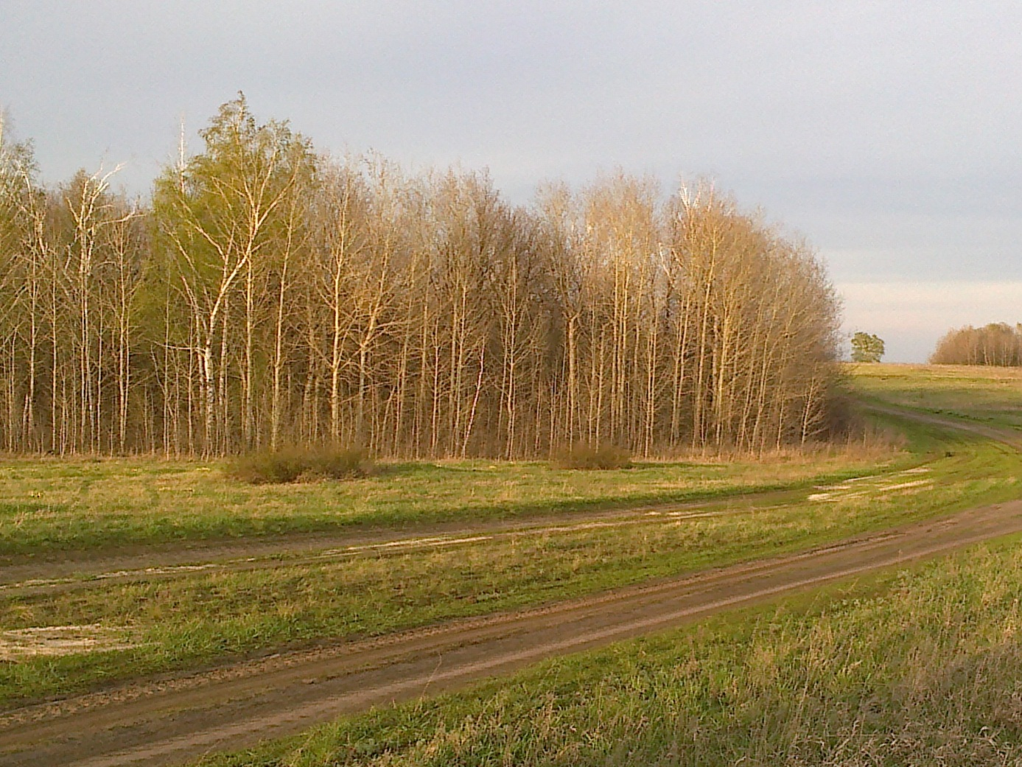
Каждый человек – своего рода открыватель, он к старым. Как мир истинам своим путем. Но у истока длинной дороги жизни, у каждого из нас есть своя малая Родина, со своим обликом, со своей красотой. Предстает она человеку в детстве и остается с ним на всю жизнь. Поэтому очень важно знать историю своего села, семьи, свои корни.

Slide 3
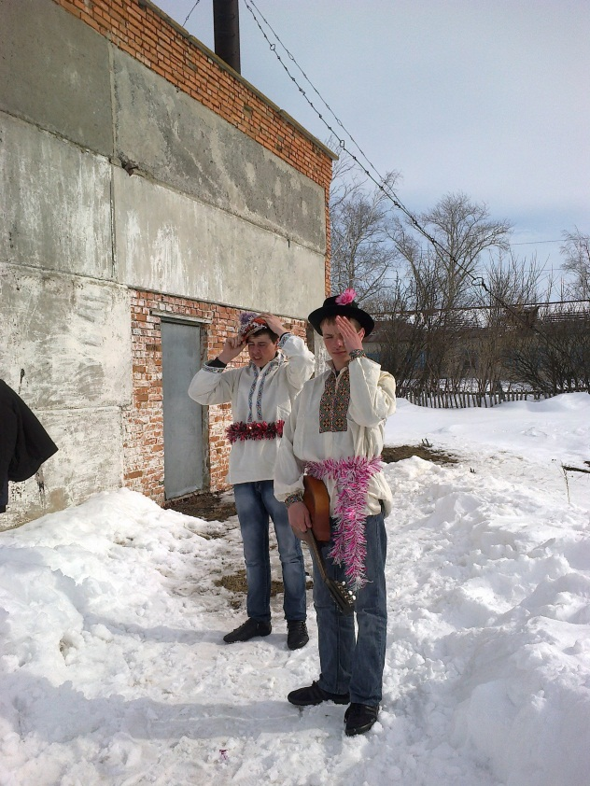
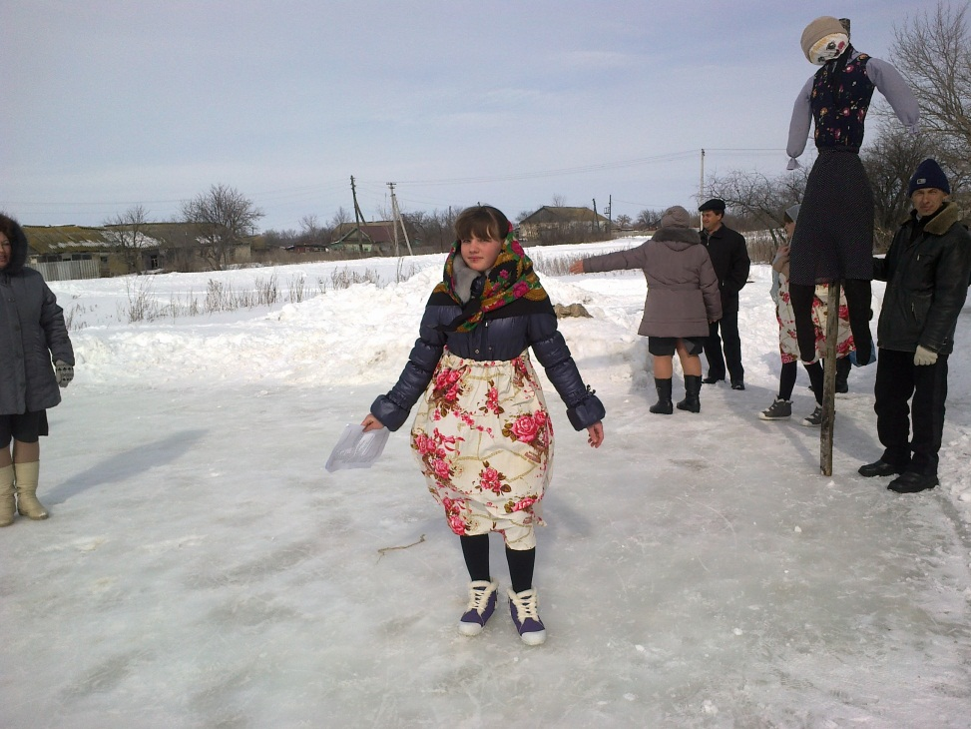
Каждый, кто любит свою Родину, должен знать не только ее настоящее, но и ее прошлое. Как жили наши предки, как трудились и праздновали праздники, каковы быт, обычаи, обряды.

Slide 4
Школьный музей – одна из форм краеведческой работы. Школьный музей не только способствует учебному процессу, но и сам решает, часто более эффективно, задачи образования и подготовки подрастающего поколения к жизни.
В нашей школе нет музея в полном его понимании, но есть музейный уголок. В нем есть стендовый материал, экспонаты и рукописные альбомы по истории села, школы, книга памяти.

Slide 5
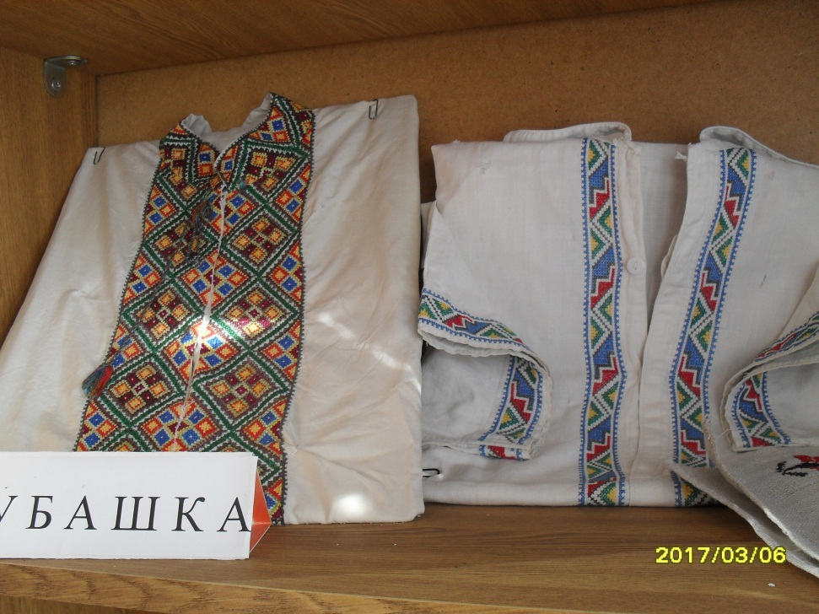
У нас в уголке экспонатов не очень много, но все они дороги нам.
Ярким экспонатом являются мужские рубашки с традиционной вышивкой. В них прослеживаются украинские, русские и мордовские мотивы. Так как население поселка было очень многонациональным, вот это и проявляется в нашей жизни. Экспонаты появились очень давно, еще в 70-х годах, об этом рассказывала Киреева В.И – бывший директор школы.

Slide 6
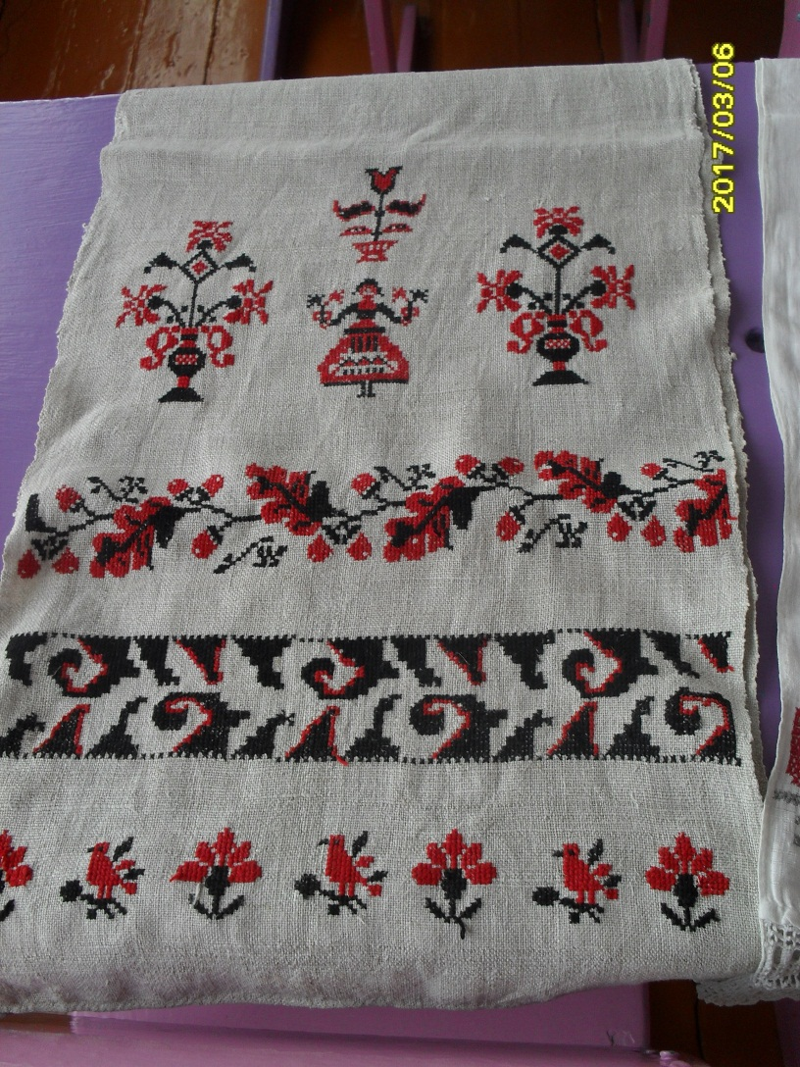
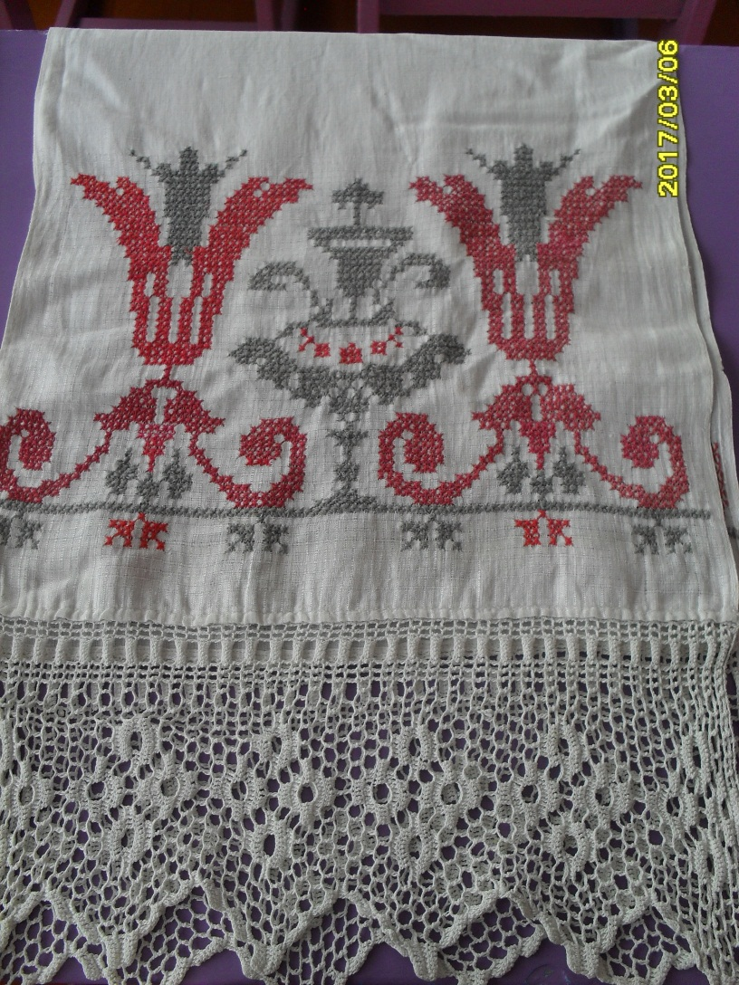
Не менее ярко выглядят домотканные льняные полотенца с вышивкой.

Slide 7
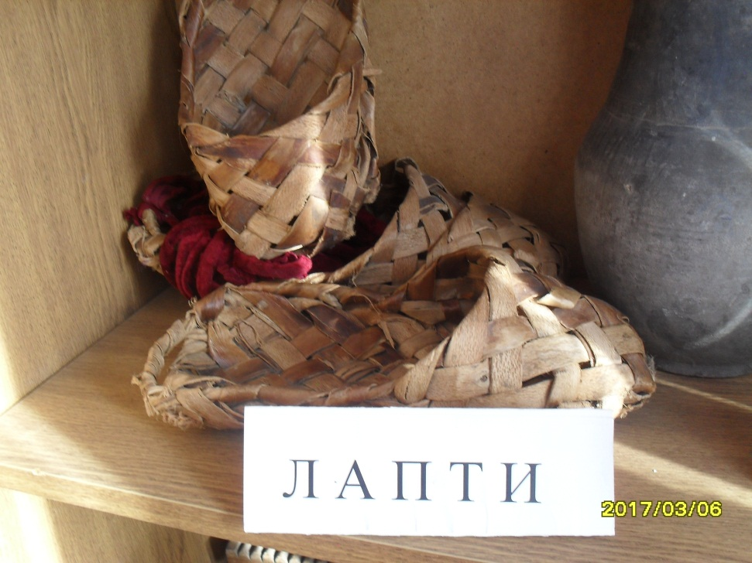
Есть в экспозиции предметы домашнего быта: утюги, ухваты, глиняные кувшины, лапти. Лапти плел местный умелец Радаев Ф.Н.

Slide 8
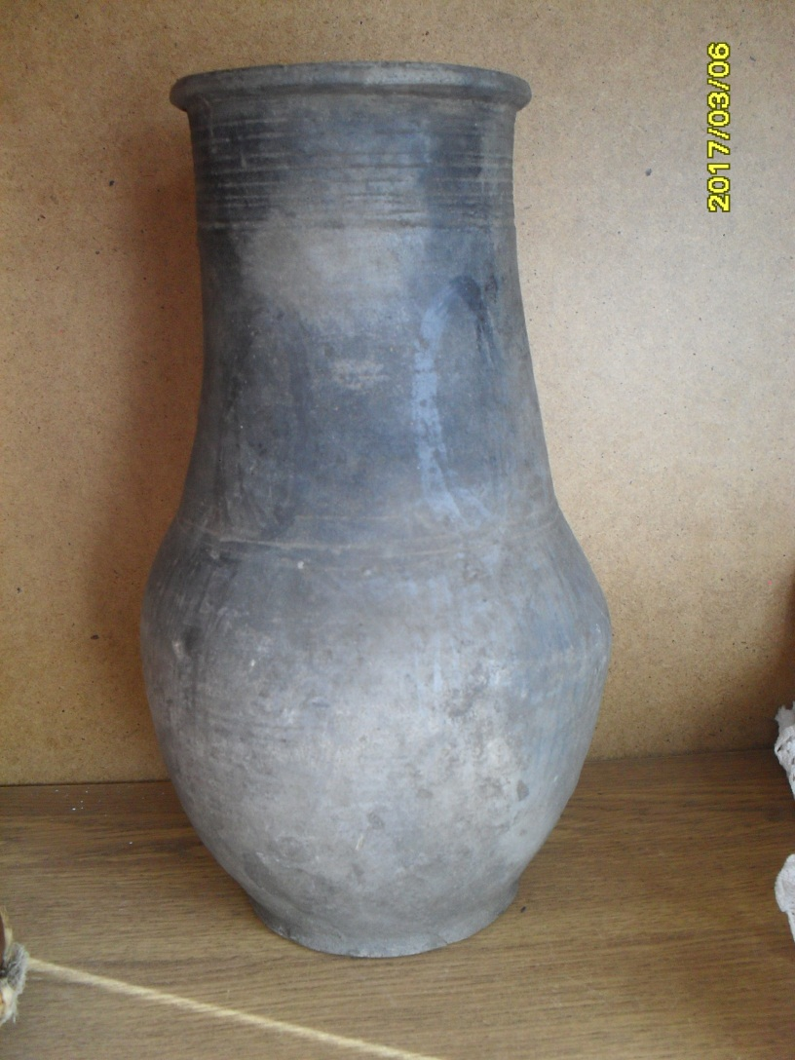
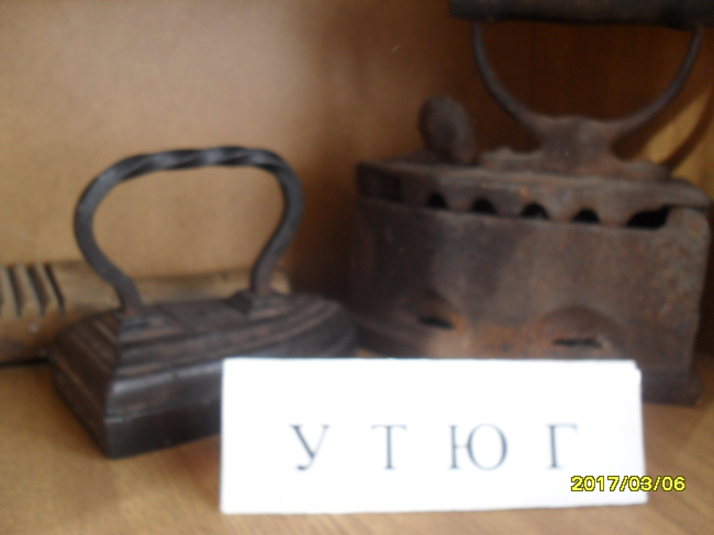

Slide 9
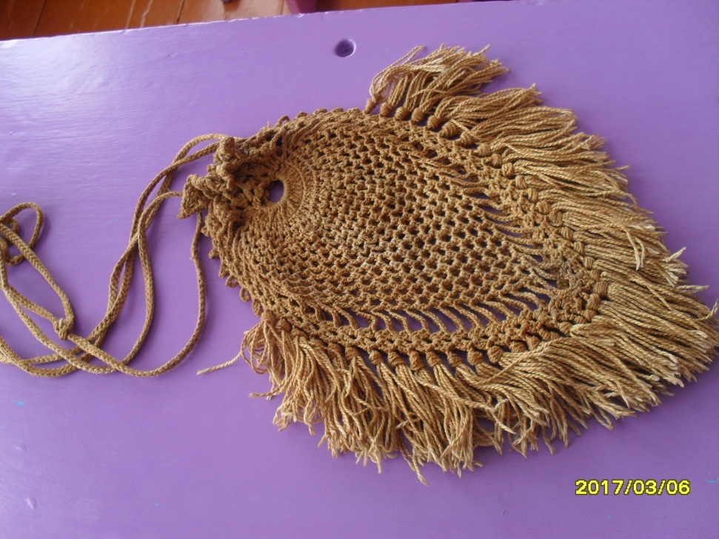
Есть экспонат, который принесла в музей Балакирева Л.Н., её мама, еще будучи подростком подобрала в заброшенном доме управляющего вязаную сумочку.

Slide 10
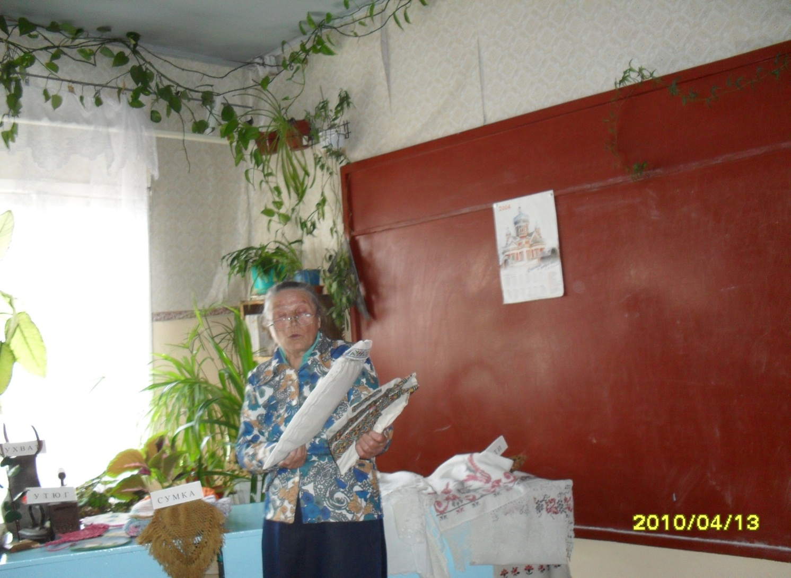
Часто предметы из уголка мы используем на внеклассных мероприятиях.

Slide 11
Спасибо за внимание!

